Slide 1
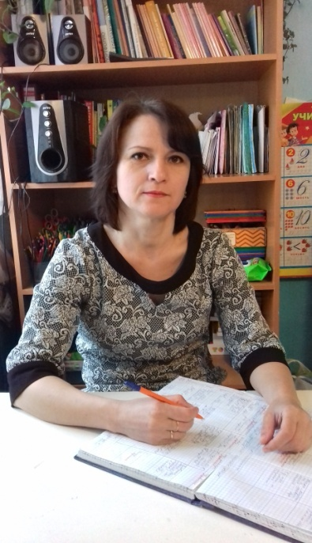
Моё эссе
«Я - воспитатель»

Slide 2
Ребенок-это маленький росток,
Который холим, любим и лелеем, Ребенок-это маленький цветок,
Я всей душой его согрею, И позабочусь я о том,
Чтоб мир открыть ему прекрасный, Чтоб лучик солнца рядом с ним,
Светился теплотой и счастьем!
Почему я выбрала профессию воспитателя? Ответ на этот вопрос очень прост: для меня это не просто профессия или работа — это призвание, состояние души, образ жизни. Каждый дорогу жизни выбирает по-своему… Мой выбор профессии был более чем сознательным. Когда спрашивают: «Кем Вы работаете?!», меня коробит от необходимости отвечать пустой фразой: «Воспитателем». Не потому, что это сейчас совершенно не престижная профессия. Просто для меня «воспитатель», — не профессия, не общественное положение, не хобби, не работа… … Для меня «воспитатель» — это жизнь, моя философия. Я не работаю воспитателем, я живу воспитателем, мне нравится быть воспитателем. И, несмотря на все трудности и попытки отговорить меня от выбора этой «неблагодарной» профессии, я работаю, живу этой профессией. Сказать, что работа это каждодневный праздник — трудно, все же мы каждый день имеем дело с разными характерами. Бывает и очень трудно. Иногда просто опускаются руки, но стоит ребенку тебе улыбнуться и все, ты понимаешь, что просто не в силах их предать. Вот вопрос, а правильно ли я сделала свой выбор? И я могу с уверенностью сказать: Я – счастливый человек! Мне позволено судьбой быть
рядом с нашим будущим — с нашими детьми! Каждая
мать счастлива, когда вновь проживает период детства со
своим ребёнком. А мне посчастливилось
наслаждаться этим возрастом многократно, каждый
раз «уча других, учиться самой»!

Slide 3
Я могу назвать себя «Мамой» с большой буквы, ведь у меня больше
сотни детей, и все они мои, все любимые мною, каждому из них я
отдала частичку своей души, своего сердца.
Я – Воспитатель!!! Я горжусь этим! Много профессий на свете, но эту профессию не выбирают, выбирает ОНА! Случайных людей здесь не бывает, они просто не смогут жить в этом состоянии. А что значит для меня быть воспитателем? Не возможность чему-то учить детей, воспитывая их каждый момент, а каждый день общаться с ними, открывая для себя новое. Меняются дети, меняюсь и я вместе сними. Мне нравиться рассуждать об окружающем мире глазами детей. Находить в этом радость и удовлетворение. Для меня воспитатель не профессия, не общественное положение, не работа. Быть воспитателем для меня – это значит жить. Каждое утро приходя на работу я вижу глаза своих детей. В одних – настороженность, в других – интерес, в третьих – надежда, в чьих-то — пока равнодушие. Какие они разные! У каждого своя идея, свой особый мир, который нельзя разрушить, которому надо помочь раскрыться. Я уверенна, что детей надо любить такими, какие они есть. Воспитывать в них чувства собственного достоинства и ответственности за себя и свои поступки. Хвалить, поощрять, одобрять, создавать положительную атмосферу вокруг него. Всегда нужно верить в возможности каждого ребёнка, в то доброе, что в нём заложено. Я учу детей доброте, заботе о ближнем, уважению к другим людям. Ребенок, это самая главная ценность в моей деятельности и я как педагог несу ответственность за то, чтобы этот ребенок состоялся как личность, то есть не был сломан, унижен, чтобы он узнал, кто он, понял, каковы его возможности, что он умеет, чего хочет и
чего не хочет. ! »

Slide 4
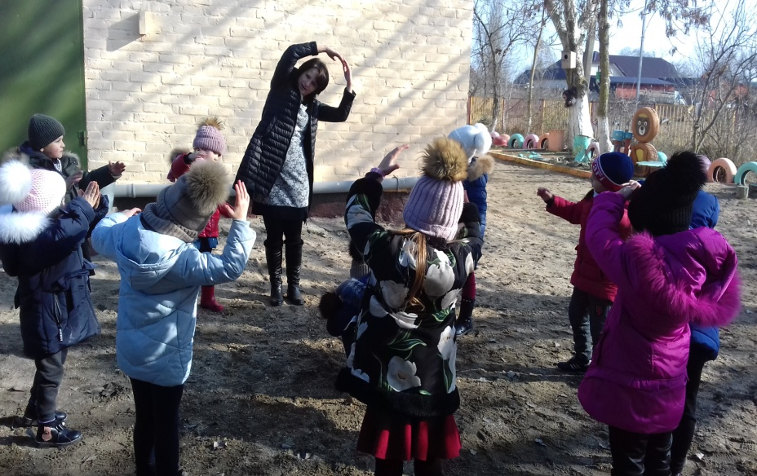
Я согласна с тем, что есть «Педагоги» с большой буквы. Это не всегда обозначает высокий профессионализм, здесь огромную роль играют ещё и человеческие качества. Если за свой труд ждать благодарности, то работать в профессии не стоит. Ни кто никому ничего не должен, тем более дети. Высшая награда – любовь детей! Выбор моей профессии не случаен, так как я с детства мечтала стать воспитателем. Старалась быть похожей на свою первую воспитательницу. Она была для меня авторитетом во всем, добрая, внимательная, любящая.
«Каким быть должен воспитатель?
Конечно, добрым должен быть! Любить детей, любить ученье,
Свою профессию любить! Каким быть должен воспитатель?
Конечно, щедрым должен быть! Всего себя без сожаленья он должен детям подарить! »

